Slide 1

自己當自己的房子價格鑑定師

Slide 2
組員名單
陳柏艾、吳欣怡

Slide 3
專案大綱
01
動機與目標
02
執行方式
03
成果展現
GitHub: https://github.com/alice31229/house_price_prediction

Slide 4

Our Team Style
陳柏艾
低調悶騷王。
土屬性。
專案技術組，負責專案核心建模。
Program skills

Slide 5

Our Team Style
吳欣怡
話撈無誤。
ㄎㄧㄤ屬性。
專案公關組，負責專案資料、背景知識及簡報。
Program skills

Slide 6
Part 1 動機與目標

Slide 7
蝸牛們的煩惱
無殼、土殼、銀殼、金殼？
買房(buy)
賣房(sell)
貸款(mortgage)

Slide 8
專案動機與目標
動機
有土斯有財 買房在東方社會似乎有不可抹滅的重要性 但因為經驗少 你是否在考慮買(賣)房時 感到徬徨 不知如何“下單” 如何”脫手”？
減少資訊不對稱 拒當買(賣)房子的盤仔！！
Input 房屋特徵
Ing %
目標
Loading…
熟悉並應用python基礎
資料處理
建模分析
回饋社會
Output 價格
100%

Slide 9
Part 2 執行方式

Slide 10
執行方式
Step1
Step2
資料處理
建模分析
資料來源：
信義房屋
使用套件：
linear regression

Slide 11
執行方式
基本變數
區域 | 面積
使用分區 | 屋齡
建物類型
樓層
機能變數
台鐵_直距(公里) | 公園_路距(公里)
百貨_直距(公里) | 公車站_路距(公里)
大專_直距(公里) | 國小_路距(公里)
快速道路_直距(公里) | 國中_路距(公里)
捷運_路距(公里) | 高中職_路距(公里)
特色變數
採光 | 住戶
格局 | 裝潢
管理 | 景觀
邊間 | 低公設
屋況 | 公設多元
靜巷 | 制震
區域：台北市
資料處理
適用範圍
建物類型：公寓、華廈、住宅大樓
變數整理
建模分析
建物用途：住宅用
使用分區：住宅區、商業區、住商混合區
屋齡：0~60年

Slide 12
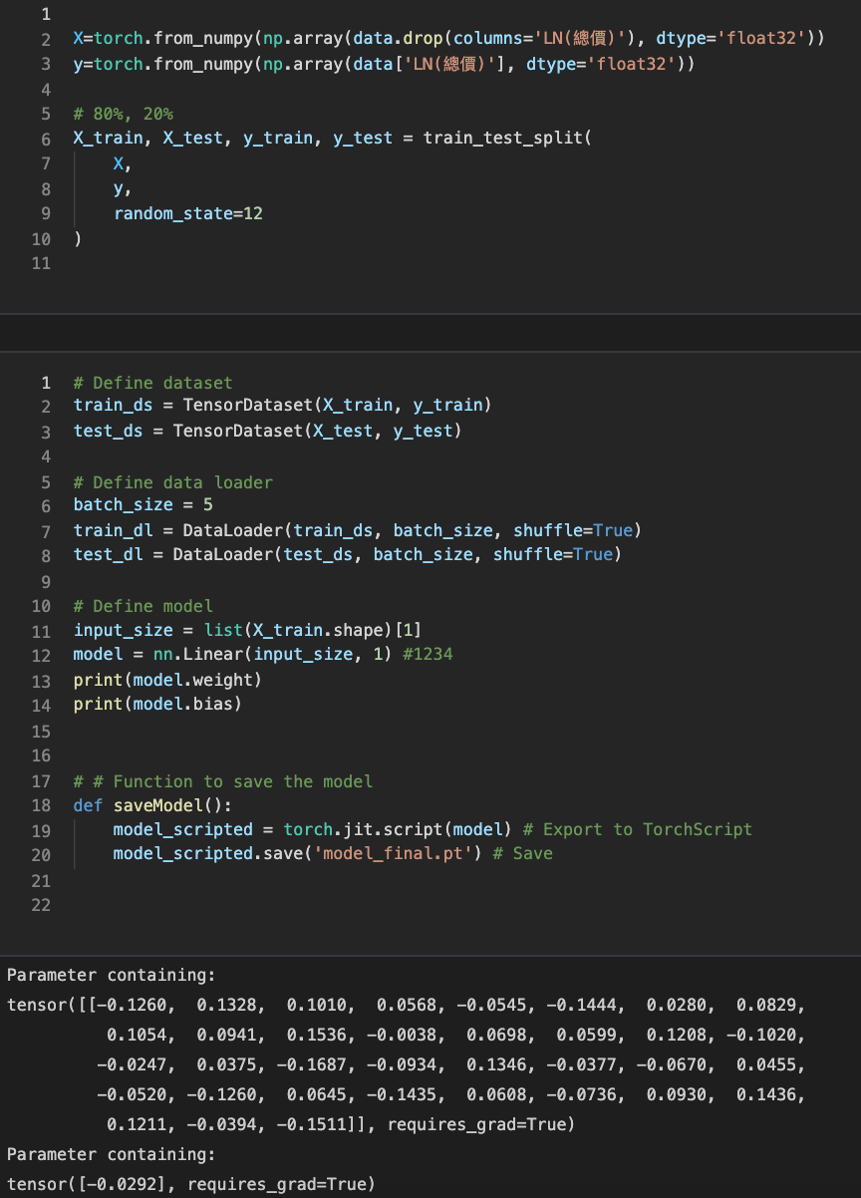
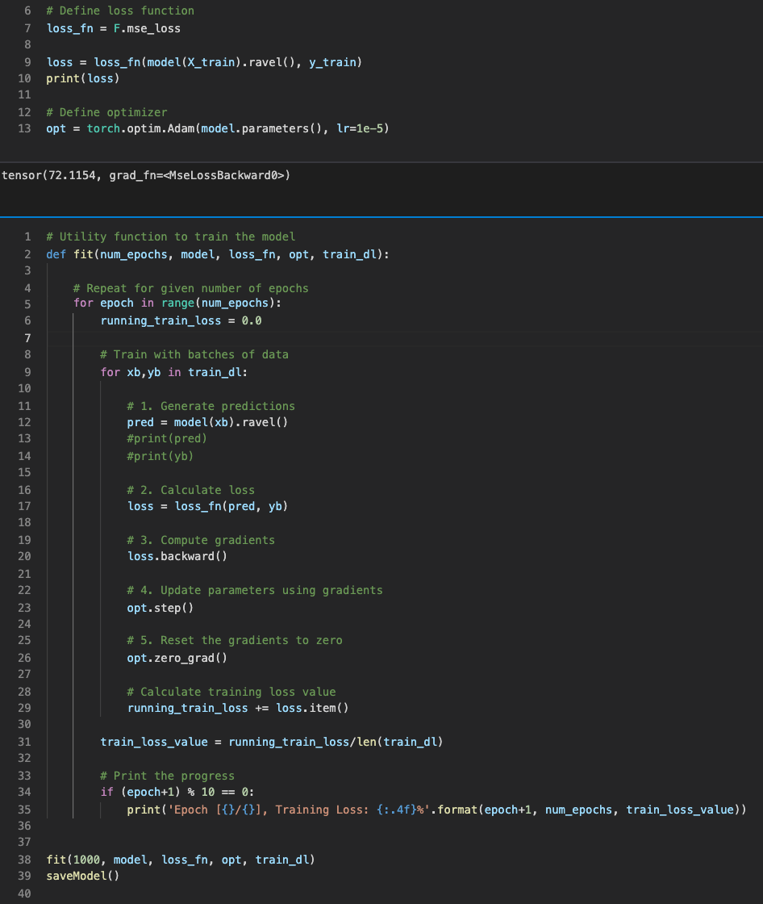
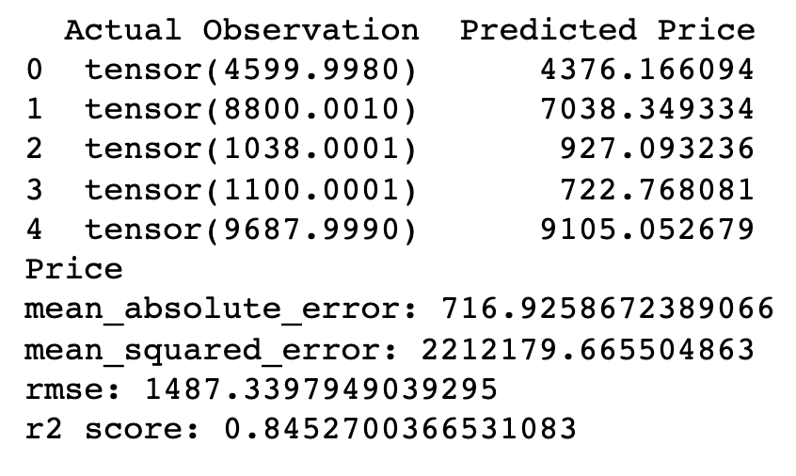
執行方式
使用Linear Regression模型預測
資料處理
建模分析
建模分析
資料處理

Slide 13
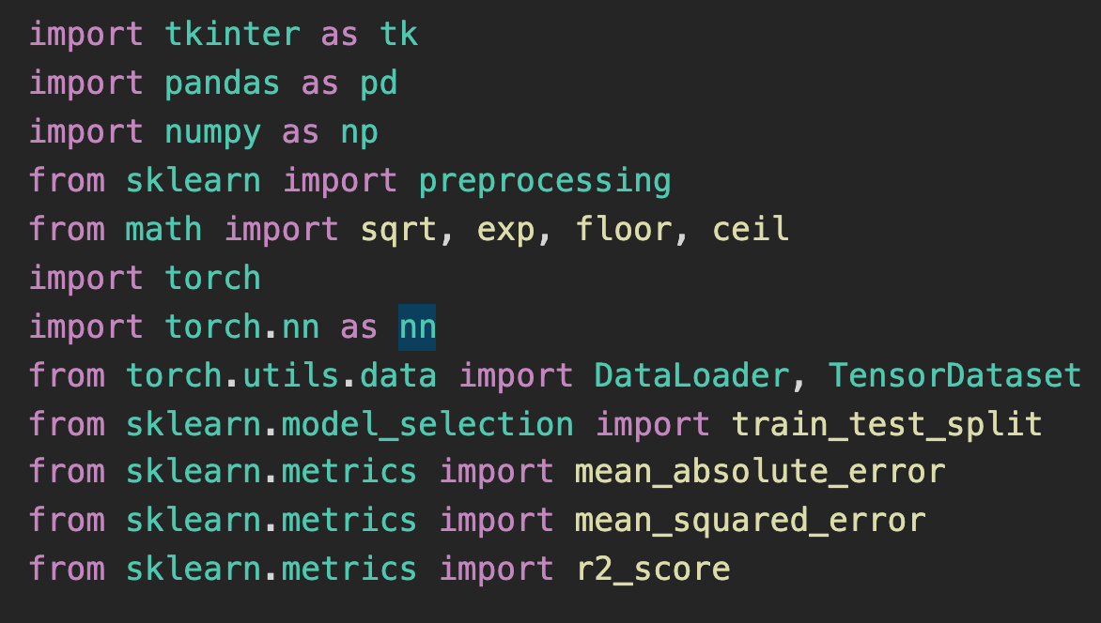
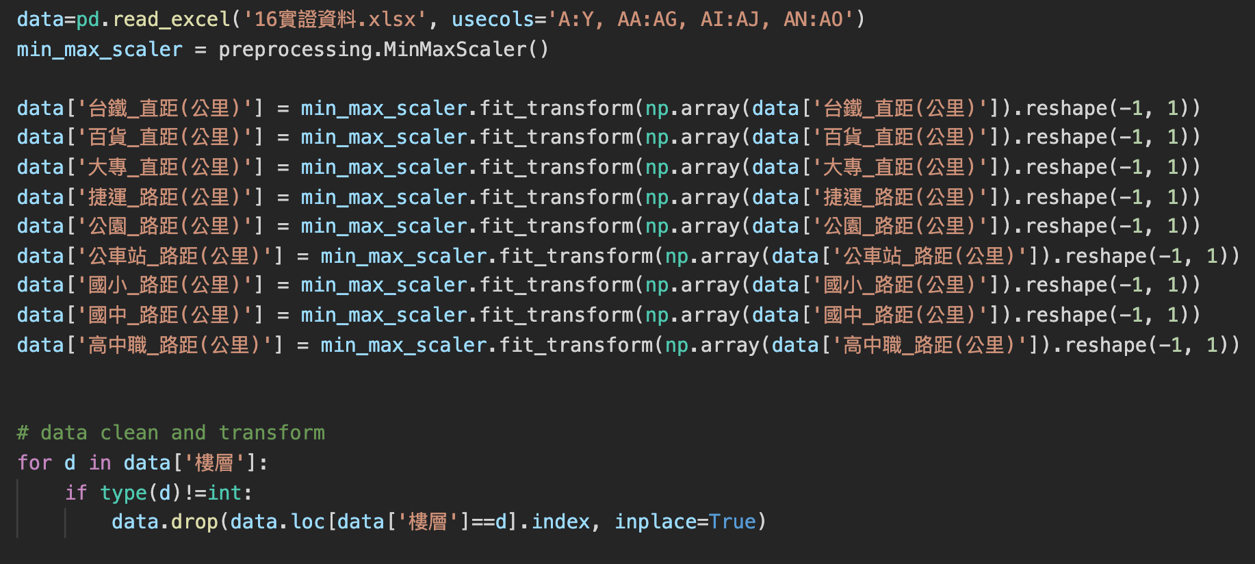
呼叫所需套件
Numpy、Pandas：處理匯入資料
tkinter：介面設計
torch：模型預測
讀入台北市房價資料、並進行資料清洗、one-hot encoding等

Slide 14
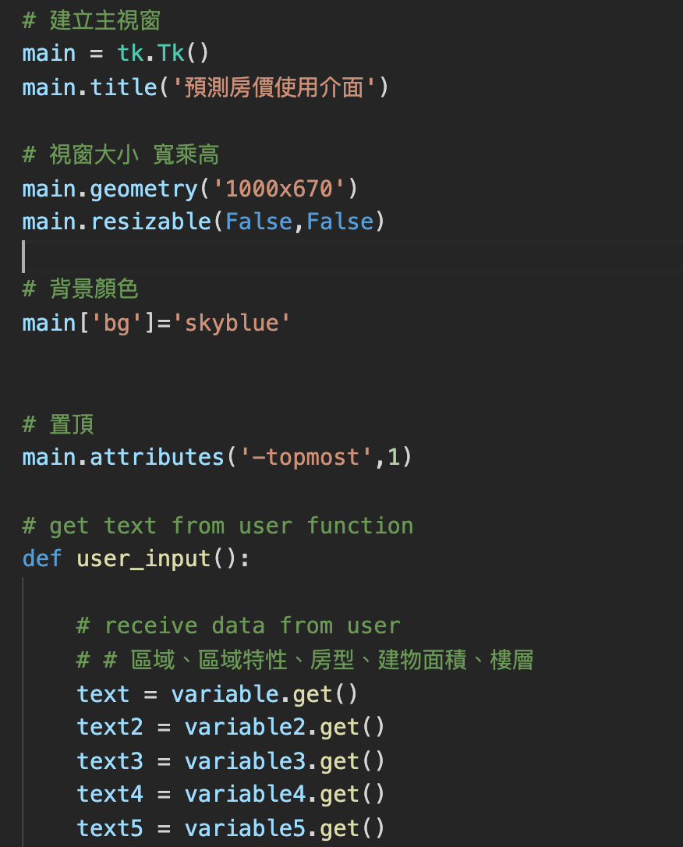
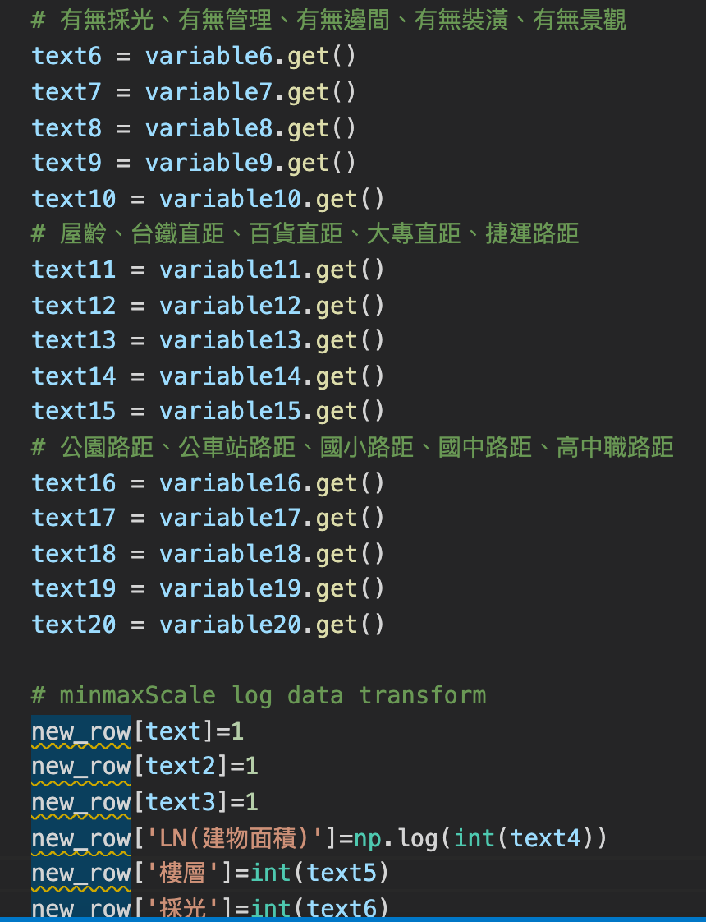
Portfolio Presentation
利用tkinder設計使用者介面，讓使用者選擇區域、房型、及住處地點距離捷運站多遠等。

Slide 15
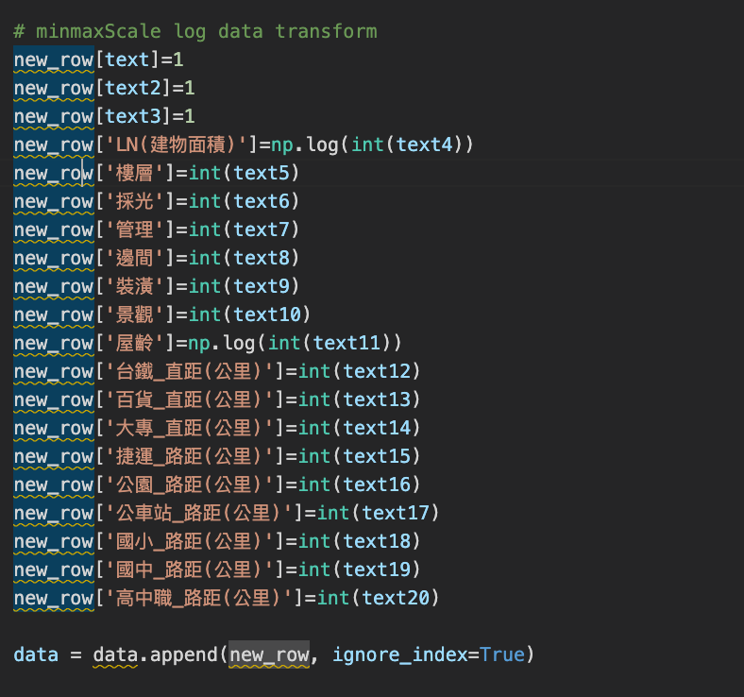
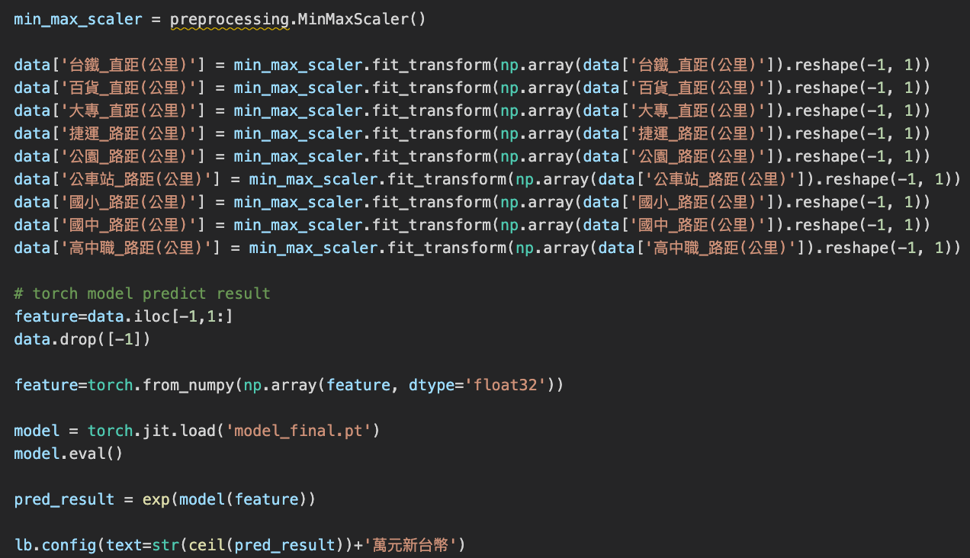
依照使用者選取之資料，利用模型進行房價之預測計算。
Portfolio Presentation

Slide 16
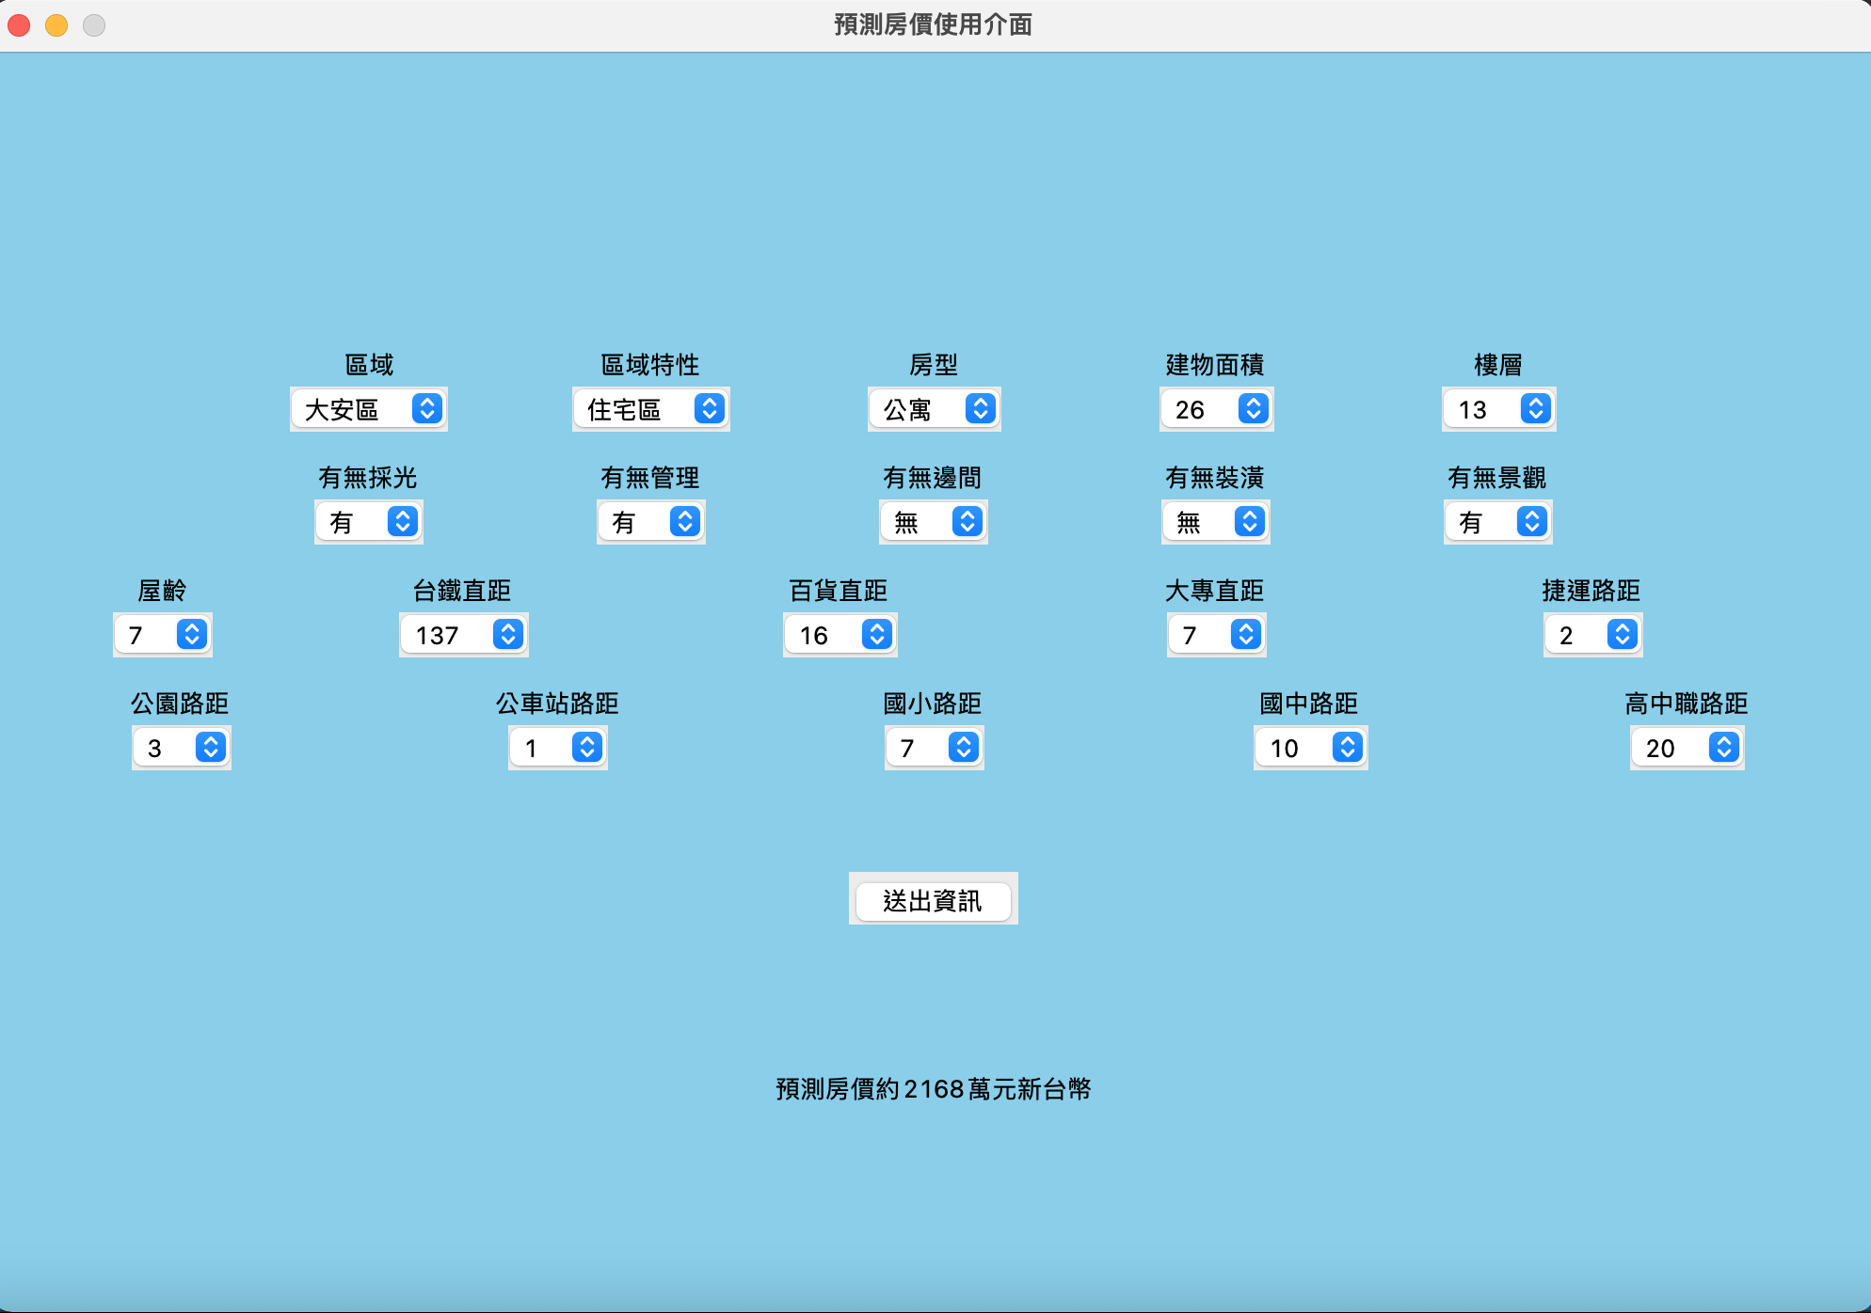
Portfolio Presentation
將計算結果呈現。

Slide 17
Part 3 成果展現

Slide 18
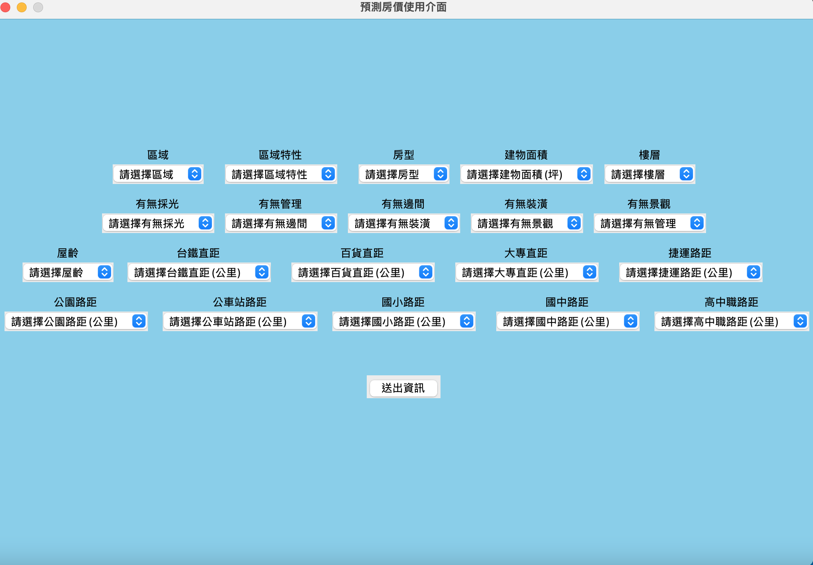
成果展現
自己當自己的房子價格鑑定師
依序輸入欲查詢之條件。

Slide 19
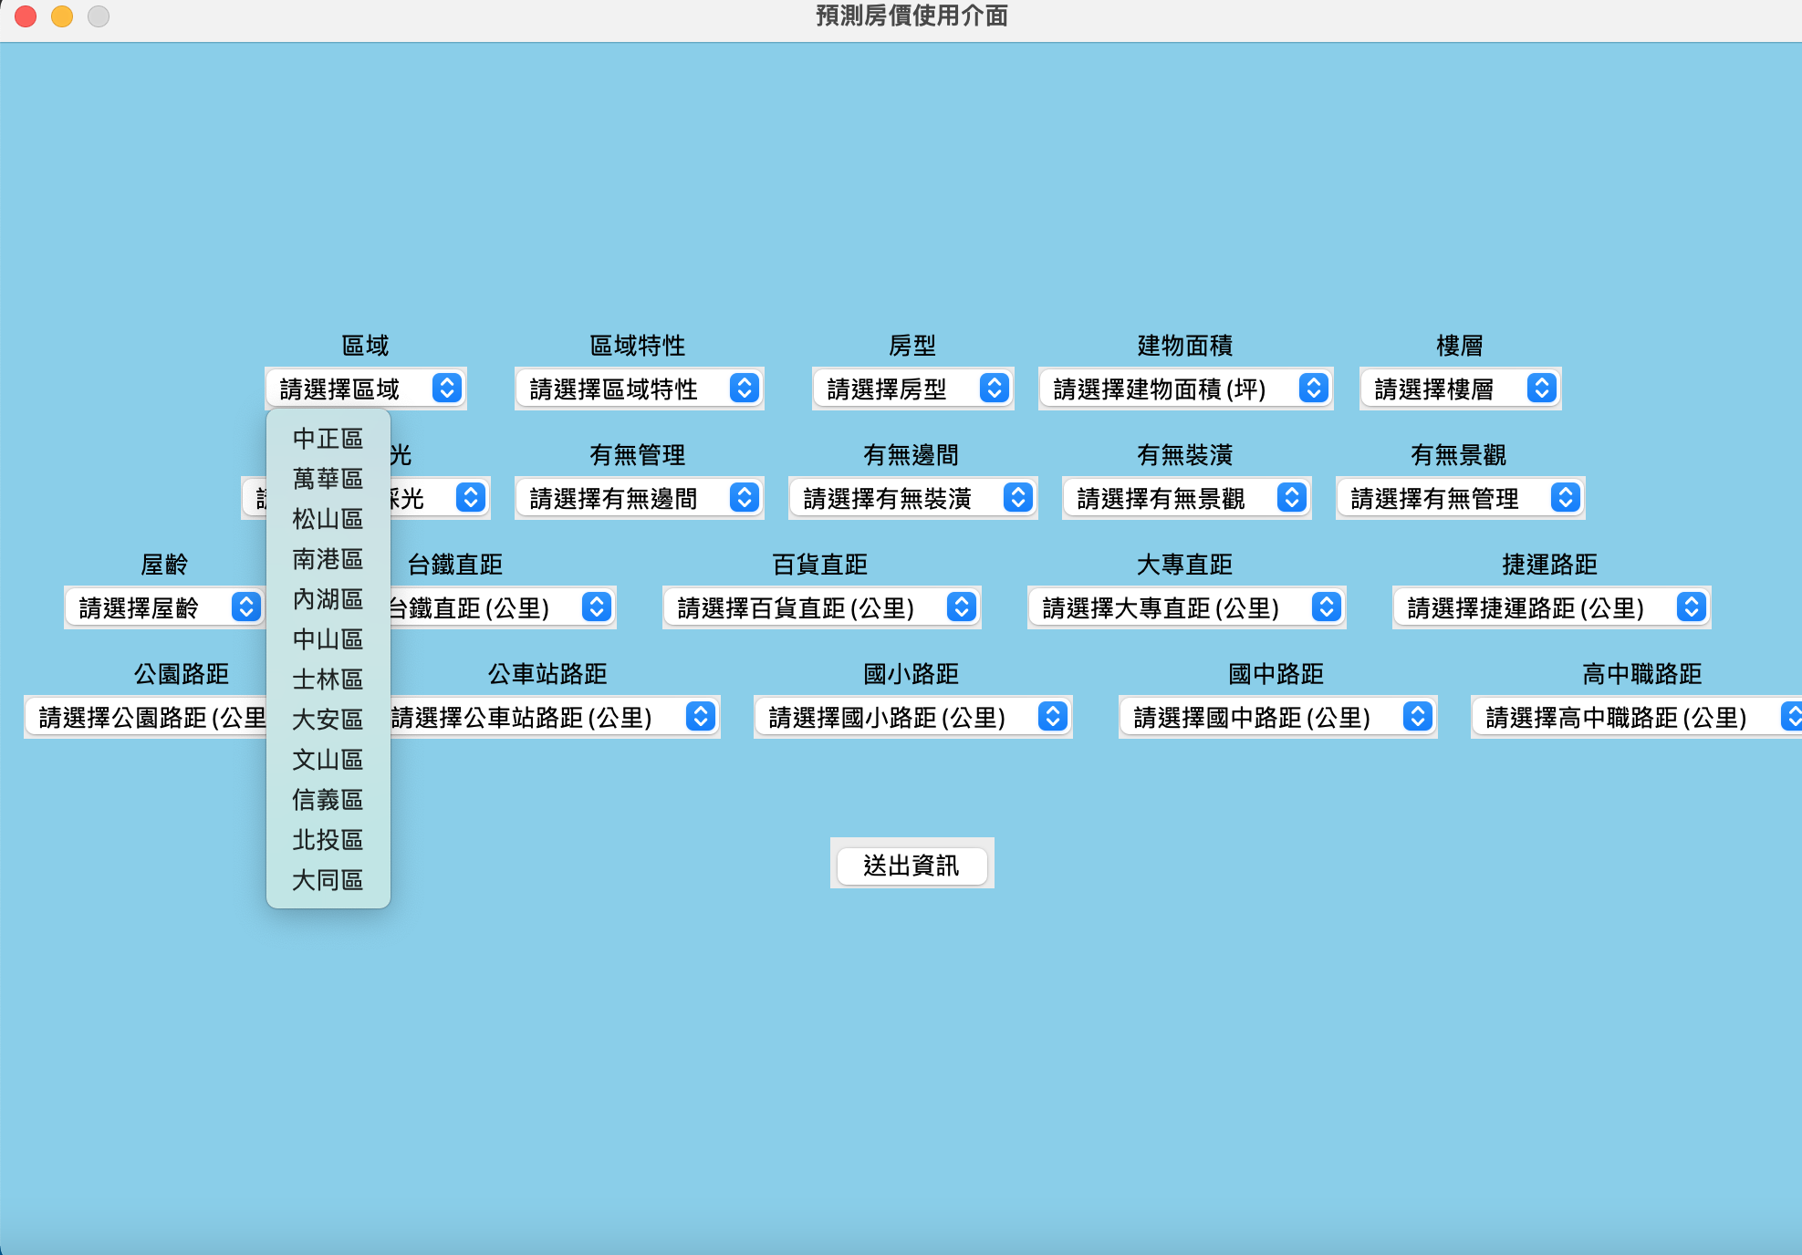
成果展現
自己當自己的房子價格鑑定師
皆為選單，只需選取符合的選項，並按下送出資訊。

Slide 20
成果展現
自己當自己的房子價格鑑定師
按下送出資訊後，預測結果即顯示在下方。

Slide 21
Thank you
自己當自己的房子價格鑑定師

